Slide 1
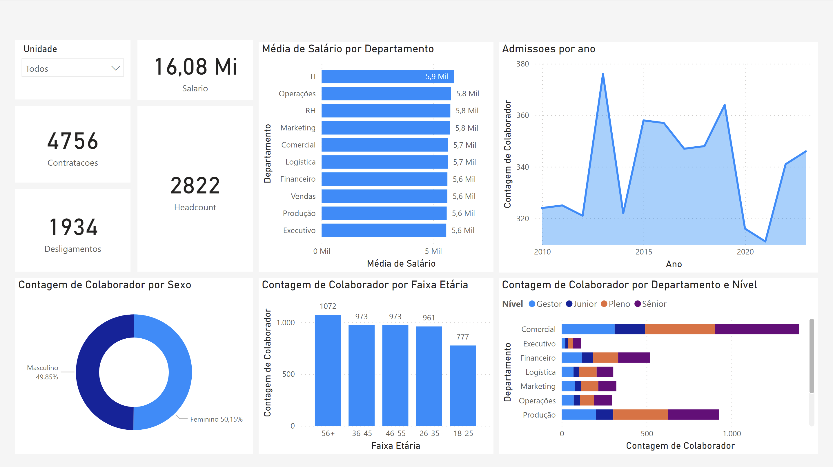
Dashboard Recursos Humanos

Slide 2










Relatório de Análise de Pessoas
Controle e análise de indicadores da área de Recursos Humanos
Admissões por ano
Colaborador por faixa etária
Salário médio por departamento
Colaborador por departamento e nível

Slide 3
Relatório de Análise de Pessoas
Controle e análise de indicadores da área de Recursos Humanos
Admissões por ano
Colaborador por faixa etária
Salário médio por departamento
Colaborador por departamento e nível

Slide 4
People Analytics Report
Control and analysis of indicators in the human resources area
Admissions per year
Employee by age group
Average salary by department
Employee by department and level

Slide 5
People Analytics Report
Control and analysis of indicators in the human resources area
Admissions per year
Employee by age group
Average salary by department
Employee by department and level

